Slide 1
Совершенствование мелкой моторики рук у детей старшего дошкольного возраста в процессе обучения техники оригами.

Slide 2
“Ум ребёнка находится на кончиках его пальцев” В.А.Сухомлинский

Slide 3
Цель: выявить влияние складывания фигурок из бумаги на развитие мелкой моторики рук у детей старшего дошкольного возраста.
Задачи:
изучить психолого-педагогическую литературу по проблеме исследования
провести диагностику и определить уровень сформированности мелкомоторных движений рук в процессе складывания поделок из бумаги способом "оригами"
разработать и реализовать на практике перспективный план, воспитательской работы, направленный на совершенствование мелкой моторики рук у детей старшего дошкольного возраста в процессе обучения технике «оригами».

Slide 4
Оригами –искусство бумажной пластики, родившееся в Японии. Несмотря на то, что сама бумага появилась в Китае, именно в Японии научились складывать из нее удивительные по красоте фигурки.

Slide 5
Конструирование фигурок из бумаги:
повышает навыки мелких точных движений пальцев как правой , так и левой руки;
повышает активность правого и левого полушария мозга;
повышает интеллектуальные способности, активизирует творческое мышление, увеличивает его скорость и гибкость, развивает пространственное воображение, улучшает глазомер, снимает тревожность

Slide 6
Критерии оценки уровня сформированности мелкомоторных движений рук у детей старшего дошкольного возраста:

Slide 7
а)точность совмещения частей; б)придерживание совмещенных сторон одной рукой;

Slide 8
в)разглаживание бумаги;

Slide 9
г)оптимальность нажима на бумагу;

Slide 10
д)фиксация сгибов;

Slide 11
е)проглаживание сгибов;

Slide 12
ж)точность тактильных ощущений
(умение выбрать бумагу для поделки на ощупь)

Slide 13
з) украшение поделки (приемы вырезания, рисования мелких деталей).

Slide 14
Таким образом видно, что высокий уровень выявлен у 2 детей, что составляет 16,6% от всех исследуемых детей: уровень выше среднего выявлен у 5 детей, что составляет 41,6% всех детей: средний у 3 детей, что составляет 25% всех детей: уровень ниже среднего у 2 детей, что составляет 16,6%: низкий уровень у детей не выявлен.

Slide 15
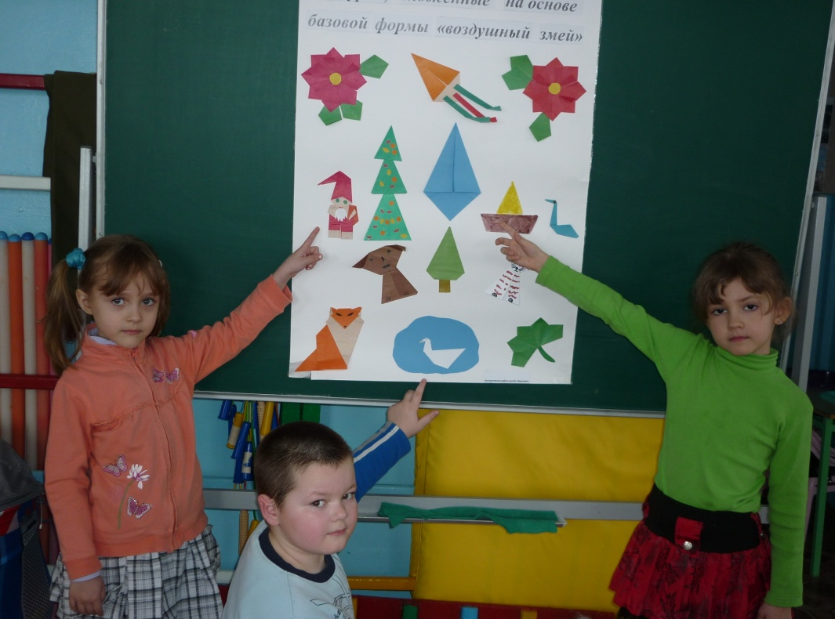
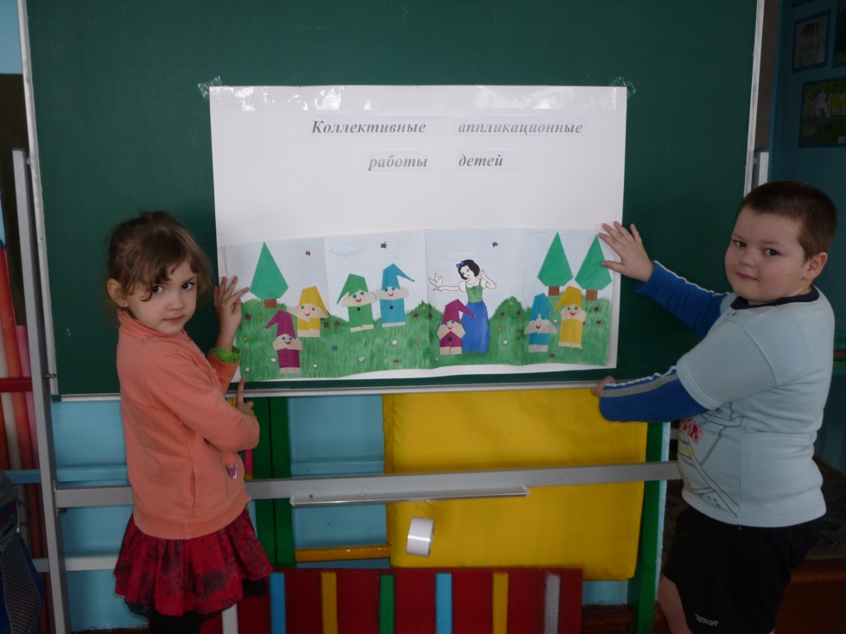
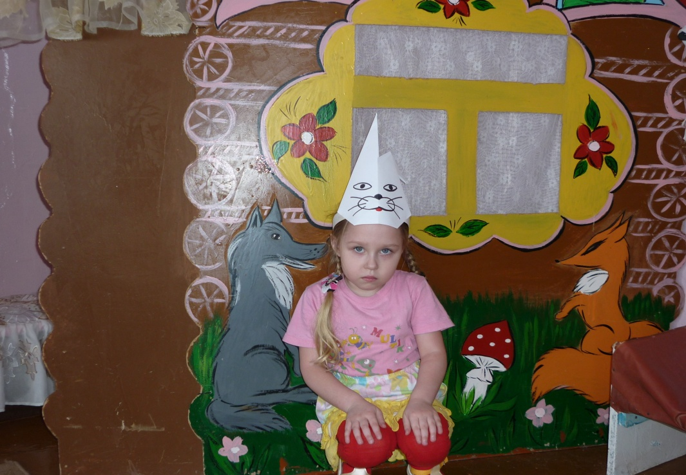

Slide 17
Вывод: регулярная и разнообразная работа по складыванию фигурок из бумаги, способствует повышению уровня развития моторных навыков.

